Slide 1
Některé informační zdroje
Seminář k přípravě diplomové práce (český jazyk), LS 2025

Slide 2
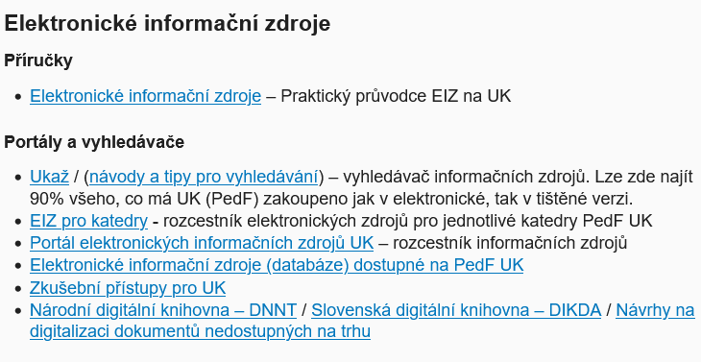
Elektronické informační zdroje v rámci PedF UK
(https://knihovna.pedf.cuni.cz/eiz.htm)

Slide 3
https://dspace.cuni.cz/

Slide 4
http://bibliografie.ujc.cas.cz/

Slide 6
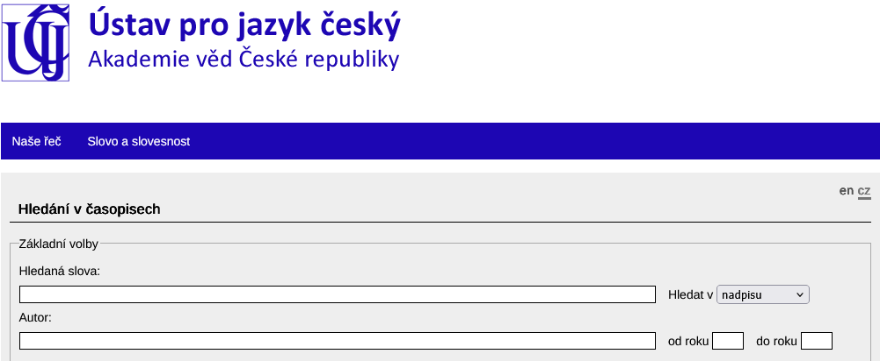
Slovo a slovesnost a Naše řeč
(http://sas.ujc.cas.cz/; http://nase-rec.ujc.cas.cz/archiv.php)
souběžné vyhledávání v SaS a NŘ: http://casopisy.ujc.cas.cz/

Slide 7
https://1url.cz/s1YtC
+ Digitální knihovna
+ placené rešeršní služby

Slide 8
Knihovna Ústavu pro jazyk český
+ rešeršní služby

Slide 9
+ rešeršní služby

Slide 10
Ústav pro českou literaturu AV ČR
E-studovna
https://ucl.cas.cz/e-studovna/

